Slide 1
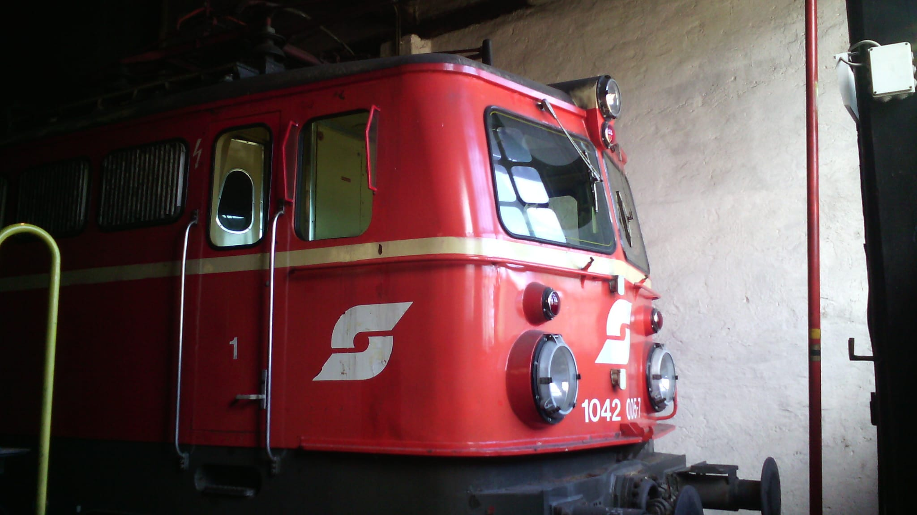
Zugsimulator
Diplomarbeitsprojekt von Herrn Plametshofer und Herrn Steinmetz
Notes:
Sehr geehrter Herr Professor, liebe Mitschüler/innen heut wollen Herr Palmesthofer und ich euch unsere Ziele und bisherigen Fortschritte unserer Diplomarbeit präsentieren.

Slide 2
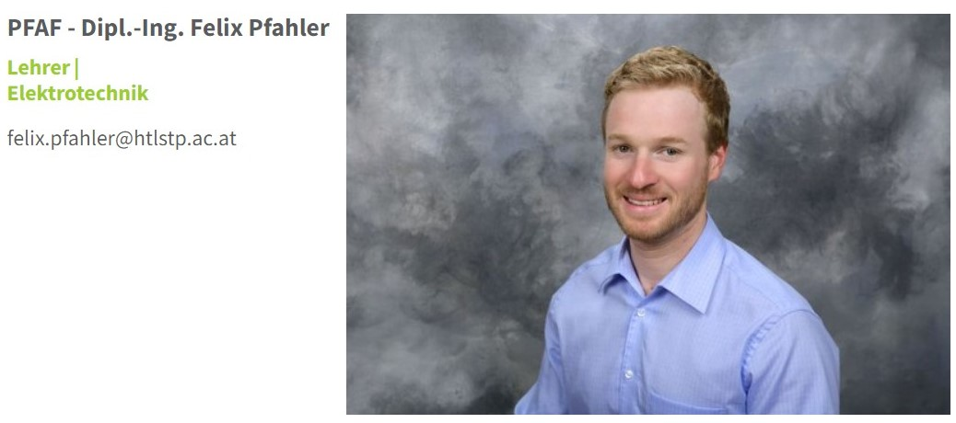
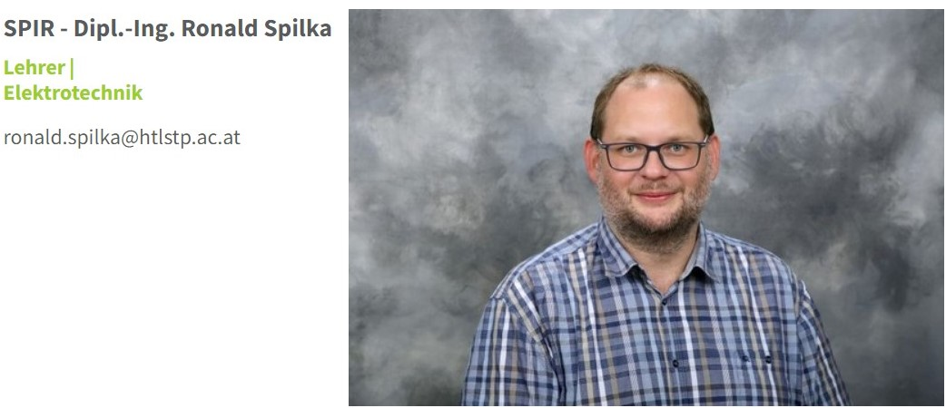
Team
Notes:
Unser Klassenvorstand Herr Professor Spilka und unser IE Lehrer Herr Professor Pfahler unterstützen uns bei unserer gemeinsamen Arbeit.

Slide 3
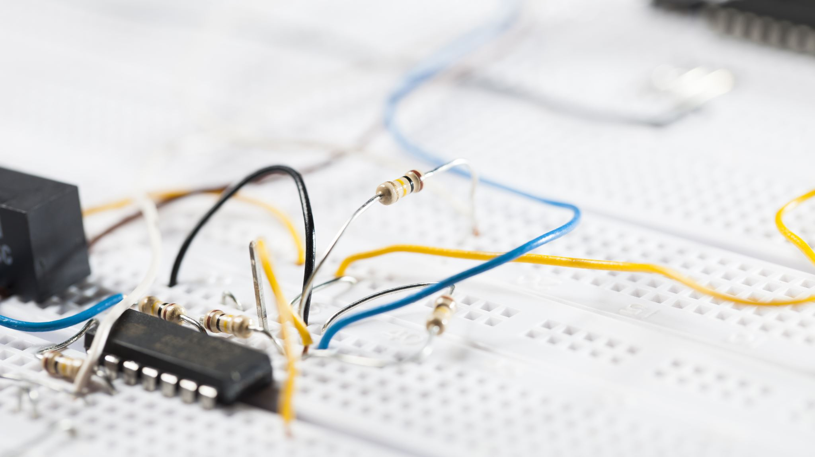
Grobe Ziele
Besorgung der Teile
Bau des Gehäuses
Verkabelung der Teile
Verknüpfung mit Train-Simulator 2020
Funktionsfähiger Zugsimulator
Notes:
Die Groben Ziele zur Fertigstellung der Diplomarbeit können wir zurzeit auf 5 Punkte aufteilen. Den ersten Punkt konnten wir schon abschließen und zwar die Besorgung der Bauteile. Weiter geht es mit dem Bau des Gehäuse den Beginn der Verkabelung und die Verknüpfung. Wenn all diese Punkte erledigt sind hoffen wir einen funktionsfähigen Zugsimulator vor uns stehen zu haben.

Slide 4
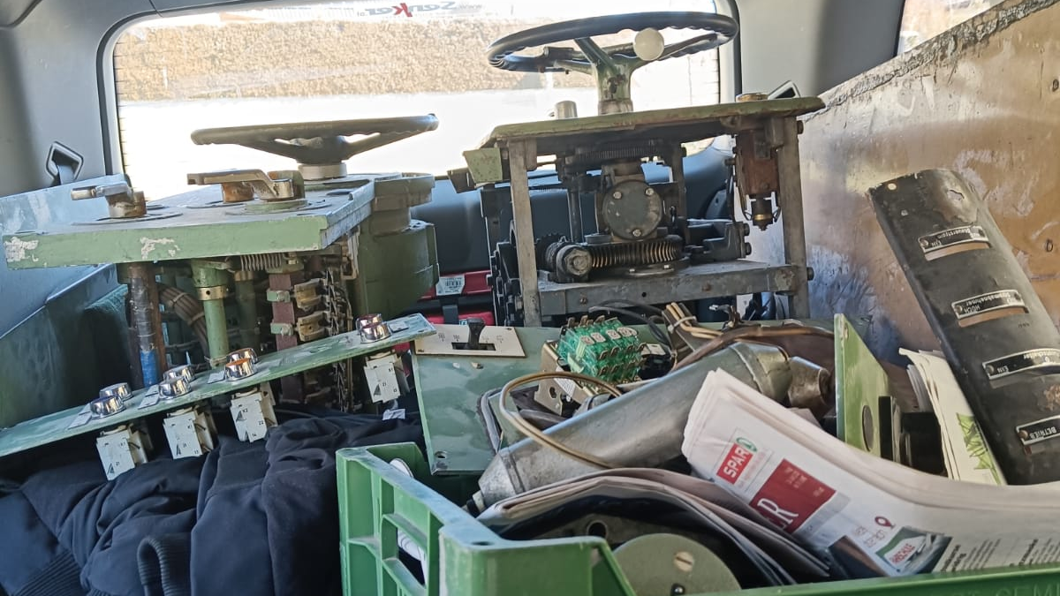
Bereits erledigt
Besorgung der Teile
Notes:
Hier sieht man ein Bild vom 12. März 2022 das das vollgeladene Auto von Herrn Palmetshofer zeigt.

Slide 5
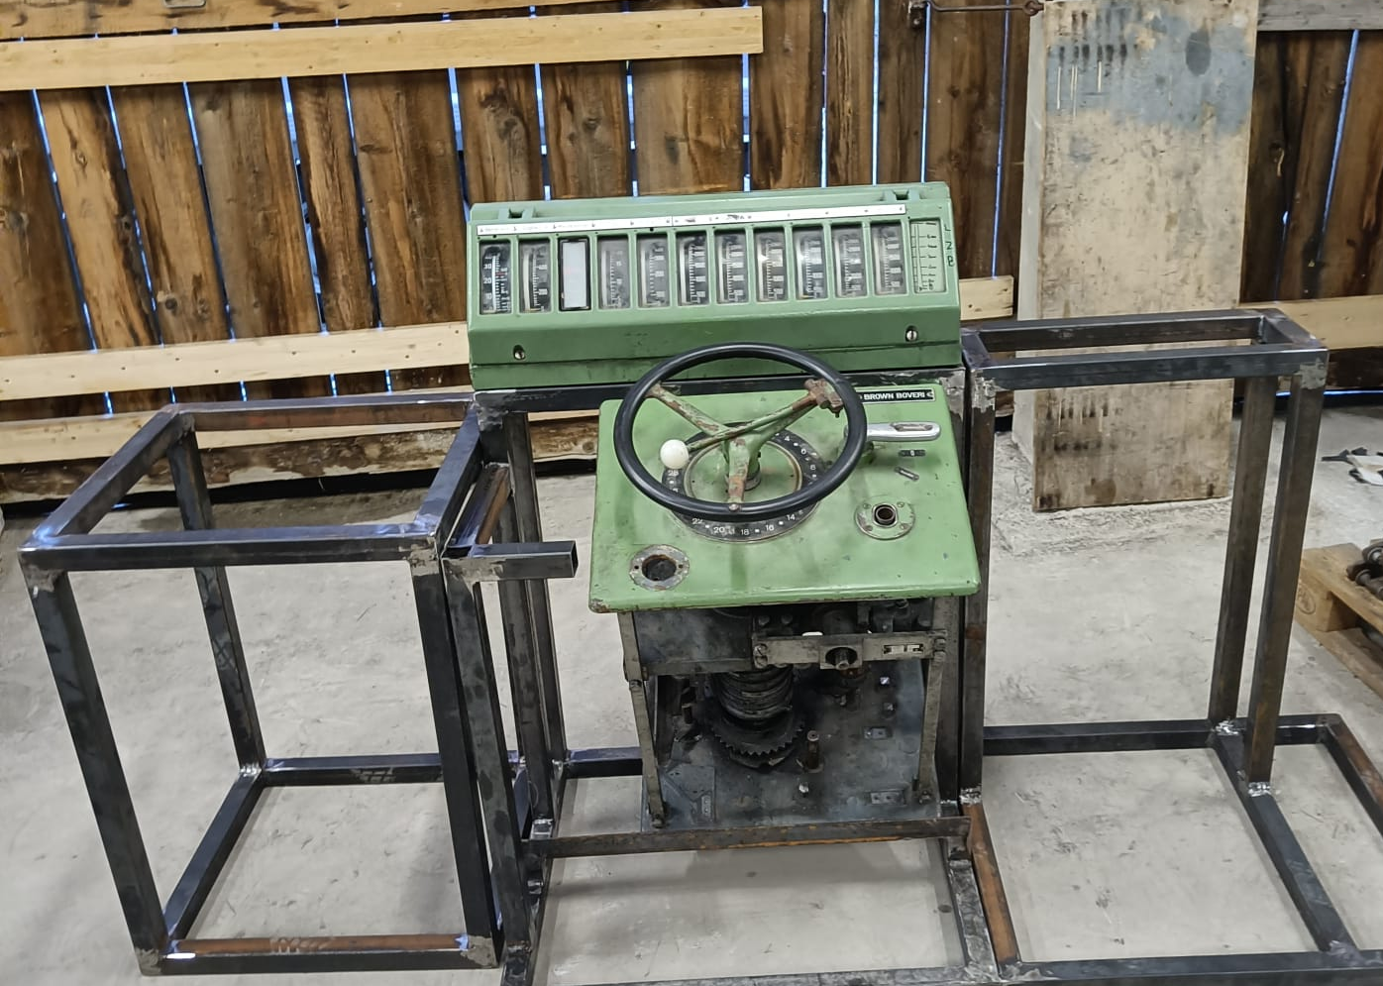
In Arbeit
Gehäuse
Notes:
Hier kann man die ersten Fortschritte unseres Gehäuses begutachten.

Slide 6
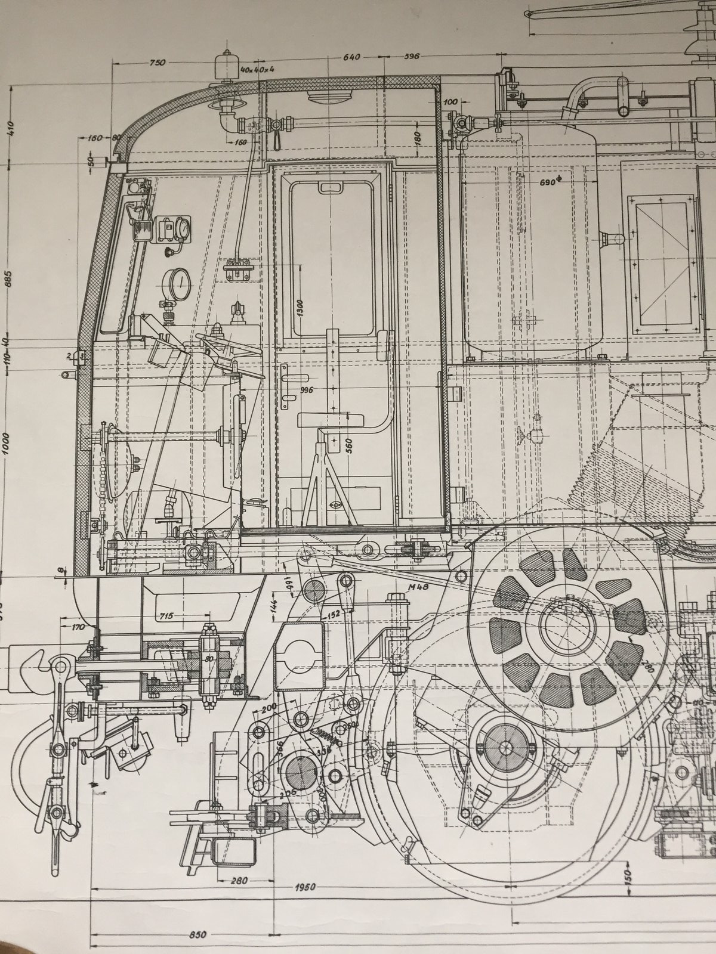
Nächste Schritte
Fertigstellung des Gehäuses
Transport in die Schule
Mit der Verkabelung starten
Notes:
Die Unmittelbar nächsten Schritte unserer Diplomarbeit sind die Fertigstellung des Gehäuses, den Transport in die Schule und die anschließende Verkabelung.

Slide 7
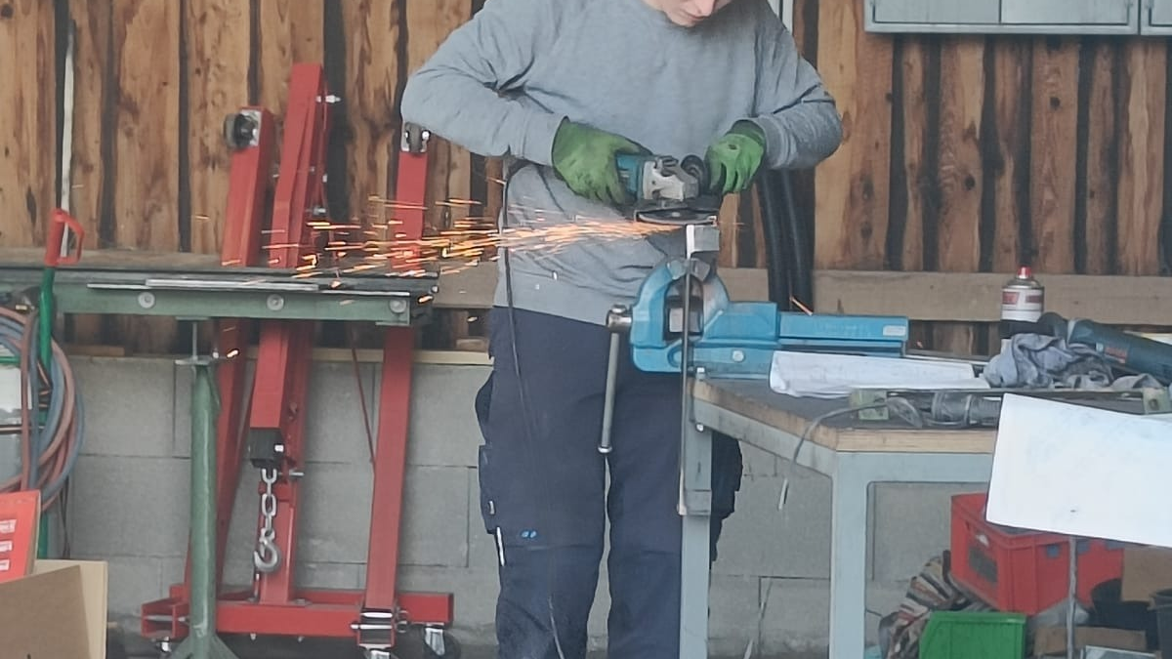
Danke für eure Aufmerksamkeit
Notes:
Danke für eure Aufmerksamkeit

